Slide 1
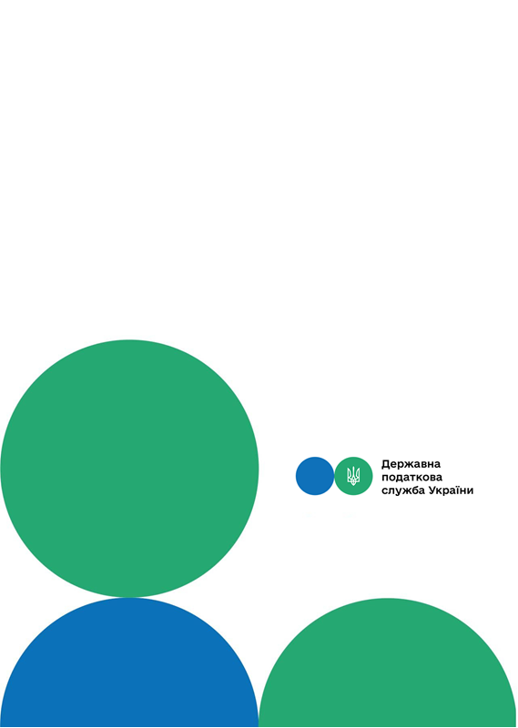




Друзі, підписуйтеся на офіційні сторінки Державної податкової служби України у соціальних мережах, де ви зможете переглянути новини, актуальні роз'яснення податкових новацій, а також інфографіки, коментарі керівництва, фахівців служби! Буде корисно та цікаво!
Спілкуйтеся з податковою службою дистанційно за допомогою сервісу «InfoTAX»:
Головне управління ДПС у м. Києві
Щодо подання звітності з податку на додану вартість у встановлені податковим законодавством терміни
канал ДПС «Telegram»
сторінка на «Youtube» каналі ДПС
сторінка ДПС на «Facеbook»
Офіційний веб-портал Державної податкової служби України: tax.gov.ua
Інформаційно-довідковий департамент ДПС: 0-800-501-007
3
Січень 2022

Slide 2
Головне управління ДПС у м. Києві звертає увагу, що звітним (податковим) періодом для сплати податку на додану вартість є один календарний місяць (п. 202.1 ст. 202 Податкового кодексу України (далі – ПКУ).
Відповідно до п. 49.18 ст. 49 та п. 203.1 ст. 203 ПКУ податкова декларація з податку на додану вартість (далі – Декларація) подається за базовий звітний (податковий) період, що дорівнює календарному місяцю, протягом 20 календарних днів, що настають за останнім календарним днем звітного (податкового) місяця.
Водночас, згідно із п. 49.2 ст. 49 Податкового кодексу України (далі – ПКУ) платник податків зобов’язаний за кожний встановлений ПКУ звітний період, в якому виникають об’єкти оподаткування, або у разі наявності показників, які підлягають декларуванню, відповідно до вимог ПКУ подавати податкові декларації щодо кожного окремого податку, платником якого він є.
Пунктом 9 розділу ІІІ Порядку заповнення і подання податкової звітності з податку на додану вартість, затвердженого наказом Міністерства фінансів України від 28 січня 2016 року № 21, передбачено, що Декларація подається платником за звітний період, в якому виникають об’єкти оподаткування, або у разі наявності показників, які підлягають декларуванню, відповідно до вимог ПКУ.
тРАВ
Тобто, у разі, якщо платником податку господарська діяльність протягом звітного (податкового) періоду не проводилась, але такий платник податку має суми від’ємного значення попередніх періодів, що підлягають відображенню в декларації звітного (податкового) періоду, то Декларація за такий звітний (податковий) період подається.
У разі якщо платником податку господарська діяльність протягом звітного (податкового) періоду не проводилась та відсутні показники, які підлягають декларуванню (в тому числі суми від’ємного значення попередніх періодів), то Декларація за такий звітний (податковий) період не подається.
Звертаємо увагу, що відповідальність за неподання, порушення порядку заповнення документів податкової звітності, порушення строків їх подання контролюючим органам, недостовірність інформації, наведеної у зазначених документах, несуть, зокрема, юридичні особи, які відповідно до ПКУ визначені платниками податків, а також їх посадові особи.
1
2

